Slide 1

Modelización y Simulación Computacional de Materiales 2019
Elementos Fitinos: Ejemplos de Alumnos de Ingeniería en Materiales

Slide 2
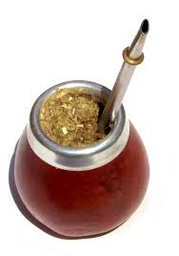


Uso de Herramientas
Preproceso
Proceso
Post Proceso
Modelo Físico
Condicion de Contorno
Interpretación de resultados
Matricialización
Matlab
Lectura de datos
Resolución
Escritura de resultados
Mediciones
Dibujo
Discretización
Gráficos
gmsh
Notes:
La distribución de herramientas es más o menos así. En todas las etapas hay intervención del usuario. En el peproceso la elección del modelo, la discretización y la implementación de las condiciones de contorno. EN el proceso la programación del método y la elección de la máquina por ejemplo. En el post proceso en la interpretación.
Todo lo qu esea herramientas programables lo vamos a hacer con matlab o alguna alternativa. Principalmente a partir del procesom, y en el post proceso en el uso de gráficos y etc. Cuando esos gráficos se vuelvan más importantes y complejos matlab va a interactuar con otro programa que se llama gmsh, que básicamene va a manejar los gráficos y la discretización del recinto de interes.

Slide 3


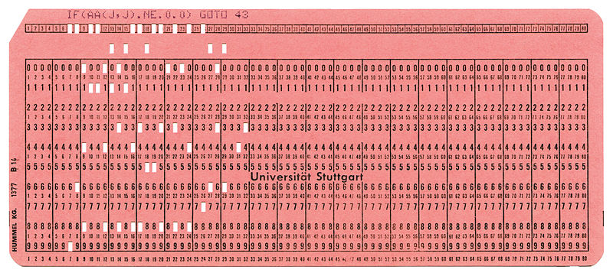
Otras Herramientas
Preproceso
Proceso
Post Proceso
Open source, free software, gratarola
Programá tu mef
Comerciales
Version gratis para estudiantes

Slide 4
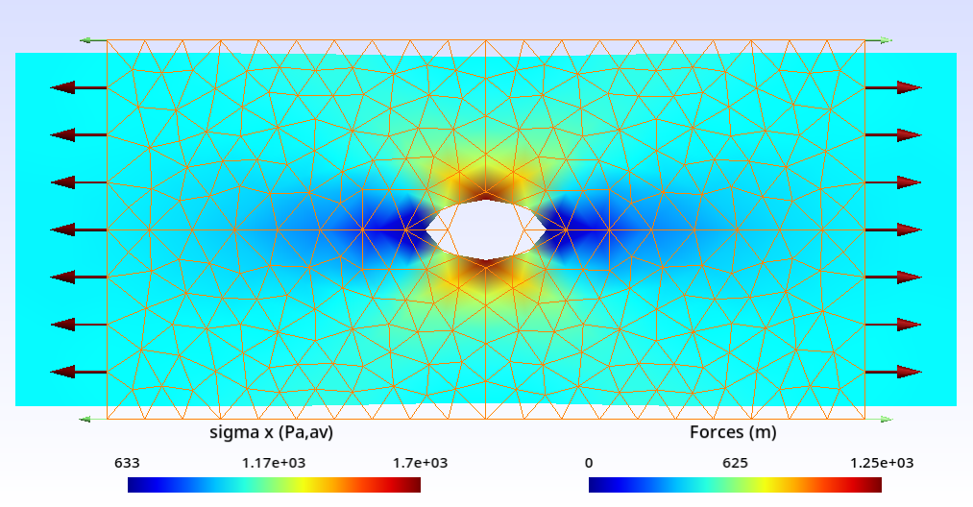
Problema de la Guía

Slide 5
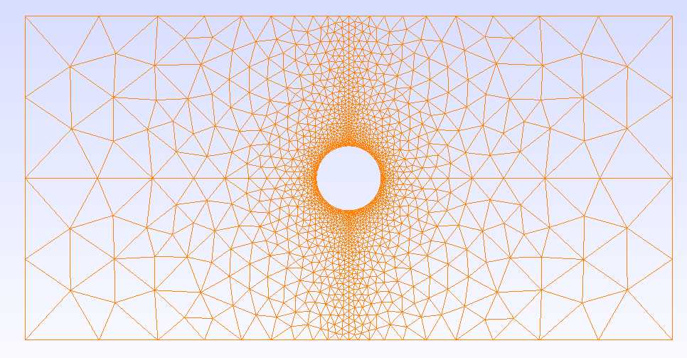
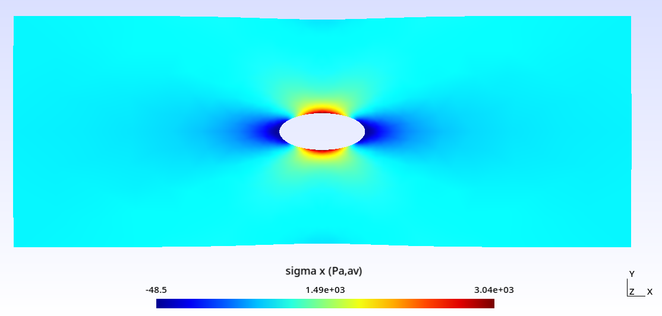
Problema de la Guía

Slide 6
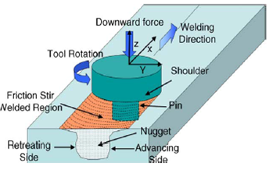
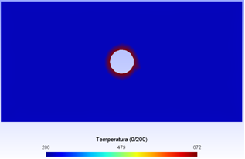
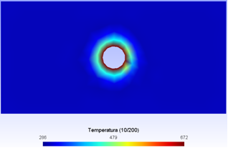
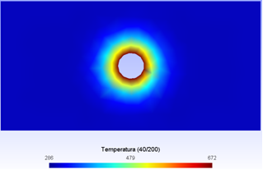
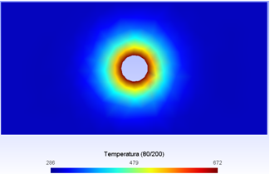
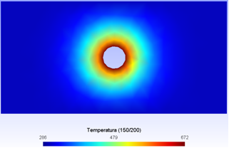
Temperaturas 2D: soldadura por fricción
Andrés Pastor, Modelización 2011, Ingeniería en Materiales

Slide 7
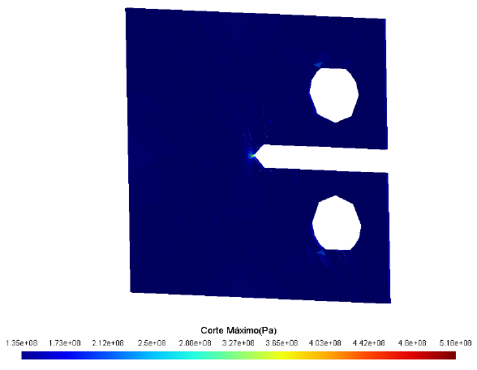
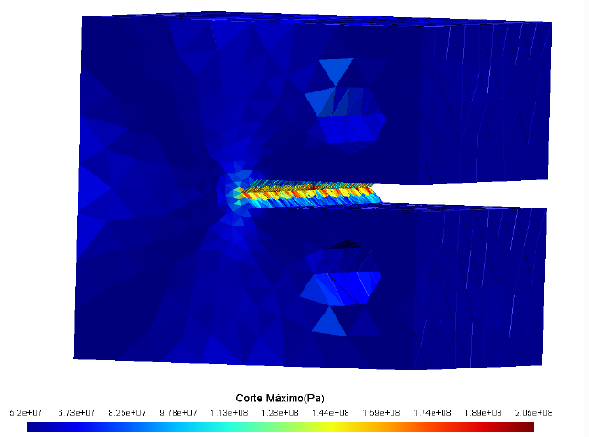
Mecánica 3D: Probeta Compacta
Pablo Guerreiro, Modelización 2016, Ingeniería en Materiales

Slide 8
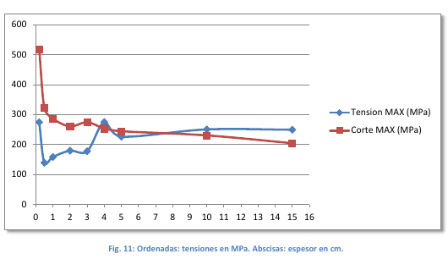
Mecánica 3D: Probeta Compacta
Pablo Guerreiro, Modelización 2016, Ingeniería en Materiales

Slide 9
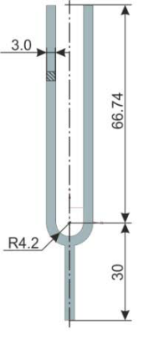
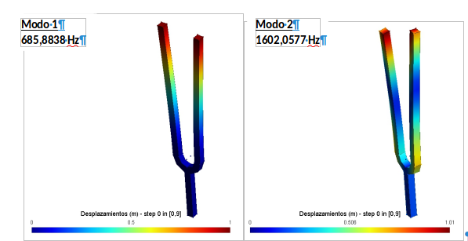
Mecánica 3D: Modos Normales
De La Vega, Modelización 2018, Ingeniería en Materiales

Slide 10
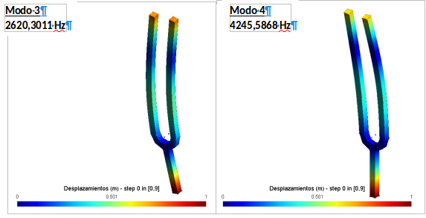
Mecánica 3D: Modos Normales
De La Vega, Modelización 2018, Ingeniería en Materiales

Slide 11
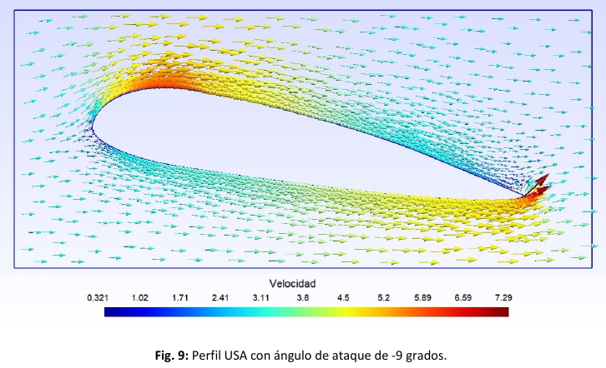
Fluidos
Mauricio Piantanida, Modelización 2019

Slide 12
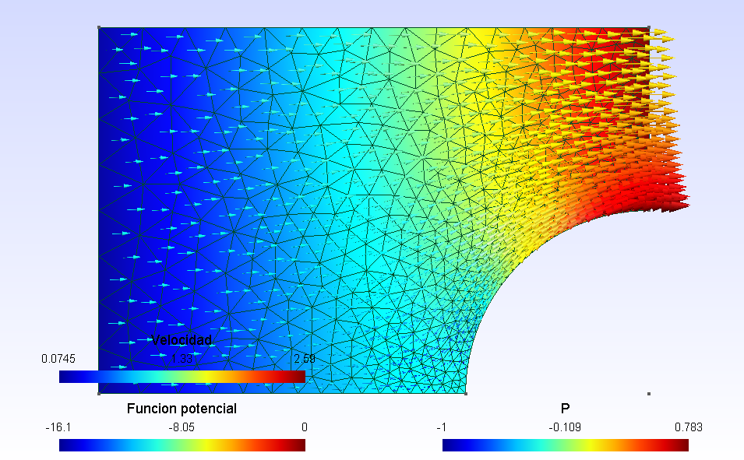
Fluidos Laminares
Mariana Rojas, Modelización 2018, Ingeniería en Materiales

Slide 13
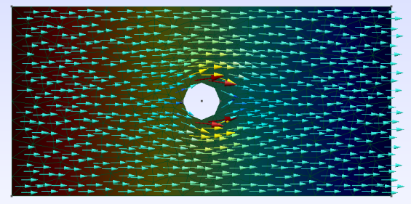
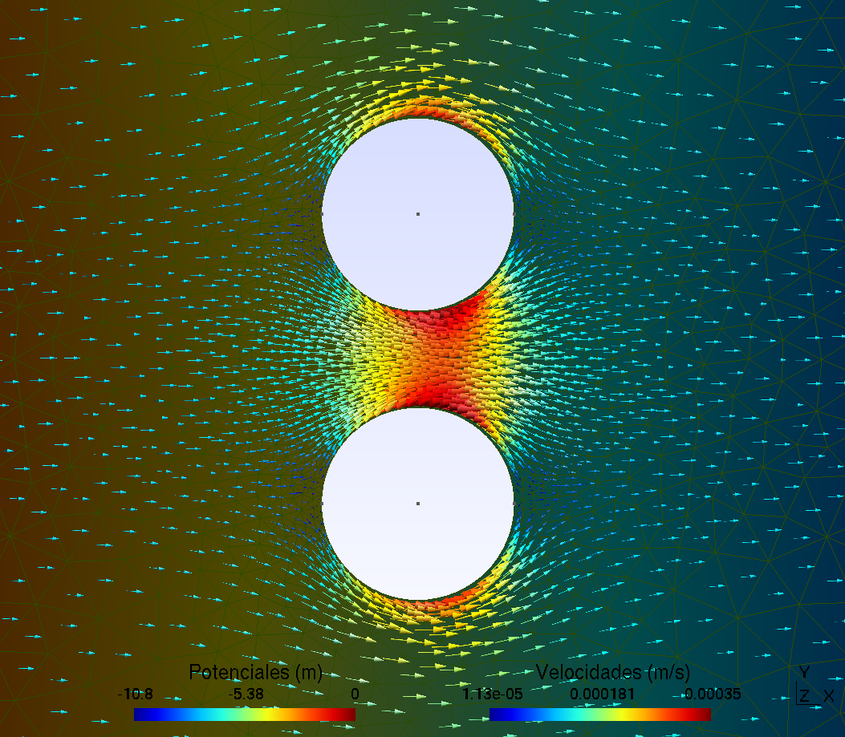
Fluidos Laminares
Ruben Weht para Nicolas del Negro, Modelización 2017, Ingeniería en Materiales

